Slide 1
SỞ GIÁO DỤC VÀ ĐÀO TẠO
TRƯỜNG THPT LÝ TỰ TRỌNG
MÔN TOÁN 10 (KNTT)
Năm học 2024 - 2025
Gv thực hiện: Trần Thị Minh Nguyệt

Slide 2
24
HOÁN VỊ, CHỈNH HỢP, TỔ HỢP
Hoán đổi
HOÁN VỊ
Vị trí
SẮP XẾP VỊ TRÍ

Slide 3
24
HOÁN VỊ, CHỈNH HỢP, TỔ HỢP
HOẠT ĐỘNG 1
Một nhóm bạn gồm bốn bạn An, Bình, Chi, Dung , xếp thành một hàng từ trái sang phải, để tham gia một cuộc phỏng vấn.
Hãy liệt kê ba cách sắp xếp bốn bạn trên theo thứ tự.
Có bao nhiêu cách sắp xếp bốn bạn trên tham gia phỏng vấn?

Slide 4
24
HOÁN VỊ, CHỈNH HỢP, TỔ HỢP
Một nhóm bạn gồm bốn bạn An, Bình, Chi, Dung , xếp thành một hàng từ trái sang phải, để tham gia một cuộc phỏng vấn.
Hãy liệt kê ba cách sắp xếp bốn bạn trên theo thứ tự.
Có bao nhiêu cách sắp xếp bốn bạn trên tham gia phỏng vấn?
HƯỚNG DẪN GIẢI
Để đơn giản, ta viết A, B, C, D thay cho tên của bốn bạn An, Bình, Chi, Dung
Cách thứ nhất: Liệt kê
Cách sắp xếp chỗ ngồi được liệt kê như sau:
ABCD, ABDC, ACBD, ACDB, ADBC, ADCB
Như vậy, có 24 cách , mỗi cách cho ta một hoán vị tên của bốn bạn
BACD, BADC, BCAD, BCDA, BDAC, BDCA
CABD, CADB, CBAD, CBDA, CDAB, CDBA
DABC, DABC, DBAC, DBCA, DCAB, DCBA

Slide 5
24
HOÁN VỊ, CHỈNH HỢP, TỔ HỢP
1. Hoán vị
Một hoán vị của một tập hợp có n phần tử là một cách sắp xếp có thứ tự n phần tử đó ( với n là số tự nhiên n )
Số các hoán vị của tập hợp có n phần tử, kí hiệu là P_{n} được tính bằng công thức
P_{n}=n.(n-1).(n-2)…2.1
Hai hoán vị của n phần tử chỉ khác nhau ở thứ tự sắp xếp.
Chẳng hạn, hai hoán vị abcd và acbd của bốn phần tử a,b,c,d là khác nhau.

Slide 6
24
HOÁN VỊ, CHỈNH HỢP, TỔ HỢP
LT1: Trong một cuộc thi điền kinh gồm 6 vận động viên chạy trên 6 đường chạy hỏi có bao nhiêu cách sắp xếp các vận động viên vào các đường chạy đó?
HƯỚNG DẪN GIẢI
Mỗi cách sắp xếp 6 vận động viên vào 6 đường chạy
là một hoán vị của 6 phần tử:
Vậy số cách sắp xếp các vận động viên vào các đường chạy đó là: P₆ =6!=720 (cách )

Slide 7
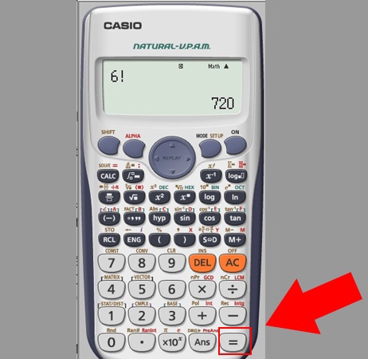

24
HOÁN VỊ, CHỈNH HỢP, TỔ HỢP
Cách bấm máy tính CASIO
Ví dụ:
Cách 1:
6! = 6.5.4.3.2.1 = 720
Cách 2: Sử dụng máy tính cầm tay
6! = ?
Bước 1: nhấn phím số 6
Bước 2: nhấn phím SHIFT + $X^{−1}$
Bước 3: nhấn phím =
Bước 1
Bước 2
Bước 3

Slide 8
24
HOÁN VỊ, CHỈNH HỢP, TỔ HỢP
BÀI TẬP VẬN DỤNG
Bài 1: Cho A= {a; b; c; d; e; g}. Số hoán vị của sáu phần tử của A là:
A.420 B.720 C.600 D.500
Hướng dẫn giải:
Đáp án : B
Số hoán vị của 6 phần tử của A là 6! = 720 (cách)

Slide 9
24
HOÁN VỊ, CHỈNH HỢP, TỔ HỢP
BÀI TẬP VẬN DỤNG
Bài 2: Trong giờ học môn Giáo dục quốc phòng, một tiểu đội học sinh gồm mười người được xếp thành một hàng dọc. Hỏi có bao nhiêu cách xếp?
Hướng dẫn giải:
Mỗi cách sắp xếp 10 học sinh thành một hàng dọc là một hoán vị của 10 phần tử
➔ Có tất cả: 10! = 3628800 (cách)

Slide 10
CẢM ƠN QUÝ THẦY CÔ VÀ CÁC EM ĐÃ LẮNG NGHE!

